Slide 1

TRƯỜNG ĐẠI HỌC TRÀ VINH
KHOA KỸ THUẬT VÀ CÔNG NGHỆ
BỘ MÔN CÔNG NGHỆ THÔNG TIN
BÁO CÁO ĐỒ ÁN THỰC TẬP CƠ SỞ NGÀNH
TÌM HIỂU LARAVEL FRAMEWORK VÀ XÂY DỰNG WEBSITE TRA CỨU THÔNG TIN DU LỊCH TRÊN ĐỊA BÀN ĐỒNG BẰNG SÔNG CỬU LONG
GVHD: ThS. Nguyễn Ngọc Đan Thanh
SVTH: Diệp Tú Như – 110121074
Mã lớp: DA21TTB
Trà Vinh, tháng 01 năm 2025

Slide 2
I. LÝ DO CHỌN ĐỀ TÀI
II. LÝ THUYẾT NGHIÊN CỨU
NỘI DUNG
III. PHÂN TÍCH THIẾT KẾ HỆ THỐNG
IV. CÀI ĐẶT THỰC NGHIỆM VÀ DEMO

Slide 3
I. LÝ DO CHỌN ĐỀ TÀI
Đáp ứng nhu cầu tra cứu thông tin du lịch tại khu vực Đồng bằng sông Cửu Long, giúp du khách dễ dàng tiếp cận thông tin địa điểm, dịch vụ và đánh giá từ cộng đồng.
Sử dụng Laravel framework kết hợp với HTML, CSS và JavaScript để tối ưu tốc độ xử lý, tạo giao diện thân thiện và nâng cao trải nghiệm người dùng.
Mã nguồn mở, dễ bảo trì, tiết kiệm chi phí.
Tương thích với nhiều trình duyệt.
Người dùng có thể nhanh chóng tìm kiếm thông tin, đánh giá mà không cần truy cập nhiều nguồn khác nhau.
Là cơ hội để phát triển và nâng cao kỹ năng lập trình.

Slide 4
01
02
03
04
Giới thiệu về Bootstrap
Giới thiệu về Laravel framework
Một số thành phần của Laravel
Mô hình MVC
II. LÝ THUYẾT NGHIÊN CỨU

Slide 5

2.1. Giới thiệu về Bootstrap
Khái niệm
Bootstrap là một framework CSS mã nguồn mở, phổ biến để phát triển giao diện web và ứng dụng. Nó cung cấp các công cụ sẵn có như hệ thống lưới (grid system), bố cục (layout), bảng (table) và hỗ trợ responsive (tương thích trên nhiều kích thước màn hình).
Lợi ích khi sử dụng Bootstrap
Miễn phí và dễ sử dụng
Tùy chỉnh linh hoạt
Hỗ trợ responsive web
Tiết kiệm thời gian
Hỗ trợ đa trình duyệt

Slide 6

2.2. Giới thiệu về Laravel framework
Khái niệm
Laravel là một framework PHP mã nguồn mở phổ biến và miễn phí. Với mô hình MVC, Laravel cung cấp một nền tảng vững chắc để xây dựng các ứng dụng web. Laravel cũng cung cấp nhiều tính năng mạnh mẽ, bao gồm hệ thống định tuyến tạo truy vấn cơ sở dữ liệu, hỗ trợ giao diện dòng lệnh.
Lợi ích khi sử dụng Laravel
Cú pháp rõ ràng và dễ đọc
Cộng đồng lớn và nhiều tài liệu hỗ trợ
Bảo mật cao
Dễ bảo trì và mở rộng ứng dụng
Tích hợp sẵn nhiều tính năng hỗ trợ

Slide 7
2.3. Mô hình MVC
User
Gửi yêu cầu
Routing
Database
Định dạng và hiển thị lên
trình duyệt
Xử lý và định tuyến đến đúng Controller
Tương tác với cơ sở dữ liệu
View
Hiển thị dữ liệu từ Controller
Controller
Gọi dữ liệu
Model

Slide 8
2.4. Một số thành phần của Laravel
Routing (Định tuyến)
Quản lý các URL và ánh xạ chúng đến controller hoặc logic xử lý.
Ví dụ:
Route::get('/home', [HomeController::class, ‘index’]);
Middleware (Lớp trung gian)
Xử lý các yêu cầu HTTP trước hoặc sau khi chúng đi đến controller.
Dùng để kiểm tra xác thực, quyền hạn hoặc chỉnh sửa yêu cầu/phản hồi.
Ví dụ: Middleware xác thực
Route::middleware('auth')->group(function () { Route::get('/dashboard', [DashboardController::class, 'index']); });

Slide 9
2.4. Một số thành phần của Laravel
Eloquent ORM
Giúp thao tác với cơ sở dữ liệu bằng các model thay vì viết SQL.
Dễ dàng thực hiện các thao tác them, sửa, xóa trên cơ sở dữ liệu.
Ví dụ:
$user = User::where('email', 'john@example.com')->first();
Migration
Tạo và quản lý các bảng dữ liệu trong cơ sở dữ liệu.
Theo dõi thay đổi trong cấu trúc và dễ dàng phục hồi các thay đổi khi cần thiết.
Ví dụ: Tạo bảng users
php artisan make:migration create_users_table

Slide 10
2.4. Một số thành phần của Laravel
Seeding
Hỗ trợ tạo ra các dữ liệu giả để thử nghiệm, thay đổi cập nhật dữ liệu khi cần thiết.
Ví dụ: Tạo Seeder có tên là UsersTableSeeder
php artisan make:seeder UsersTableSeeder
Validation (Xác thực)
Hỗ trợ xác thực dữ liệu nhập vào một cách dễ dàng
Ví dụ: Thêm các ràng buộc vào để kiểm tra dữ liệu đầu vào
$request->validate([ 'email' => 'required|email|unique:users', 'name' => 'required|max:255', ]);

Slide 11
III. PHÂN TÍCH THIẾT KẾ HỆ THỐNG
02
04
Sơ đồ usecase
Sơ đồ hoạt động
Sơ đồ lớp
Sơ đồ tuần tự
01
03

Slide 12
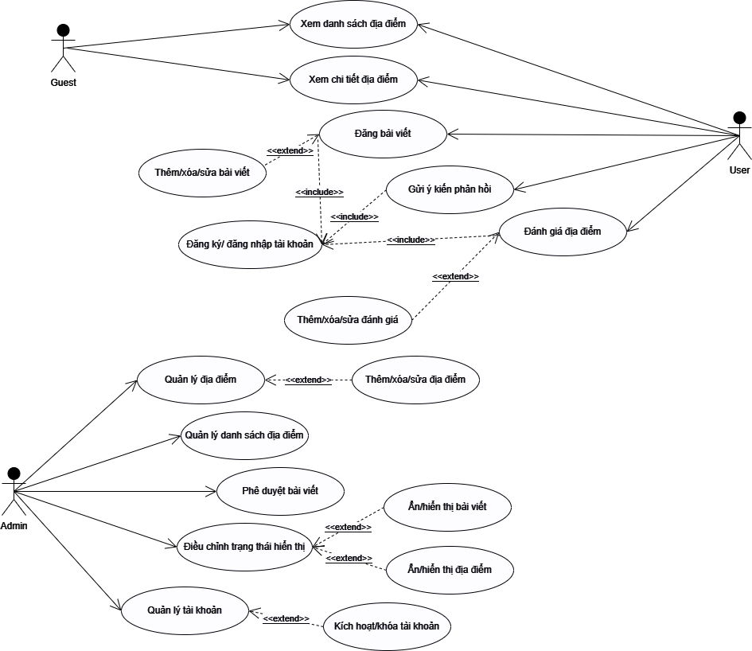
3.1. Sơ đồ usecase

Slide 13
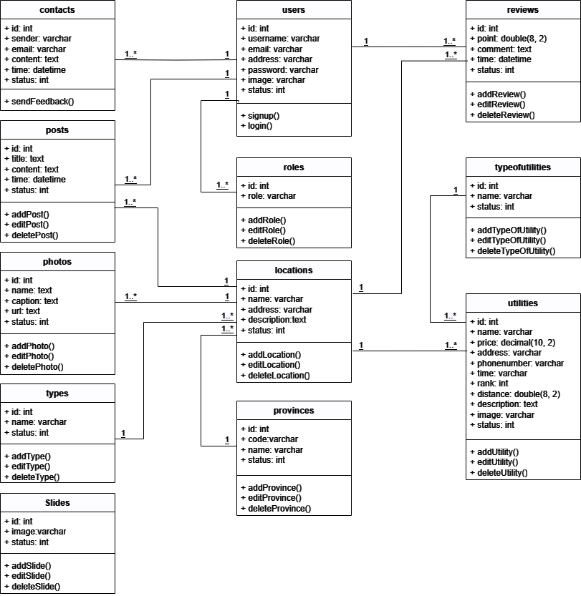
3.2. Sơ đồ lớp

Slide 14
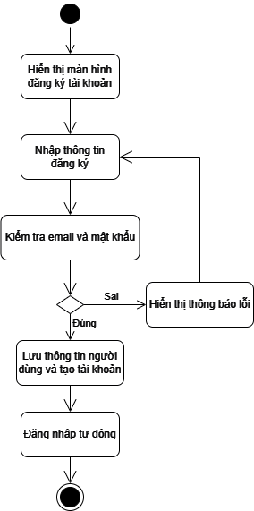
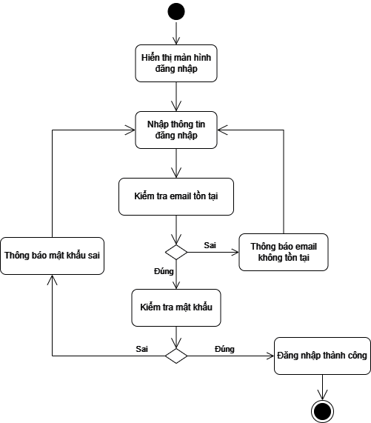
3.3. Sơ đồ hoạt động
Quá trình đăng ký tài khoản
Quá trình đăng nhập tài khoản

Slide 15
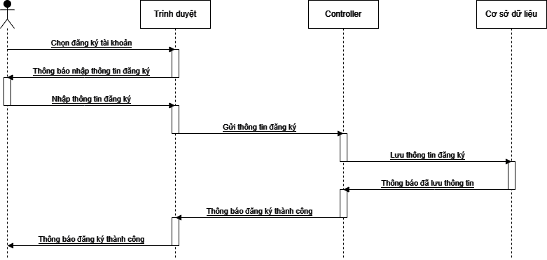
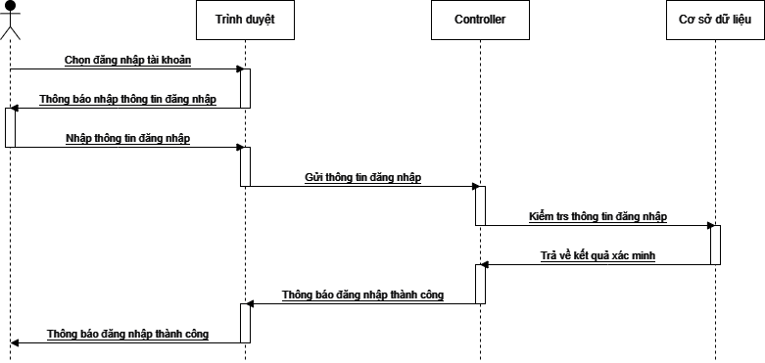
3.4. Sơ đồ tuần tự
Quá trình đăng ký tài khoản
Quá trình đăng nhập tài khoản

Slide 16
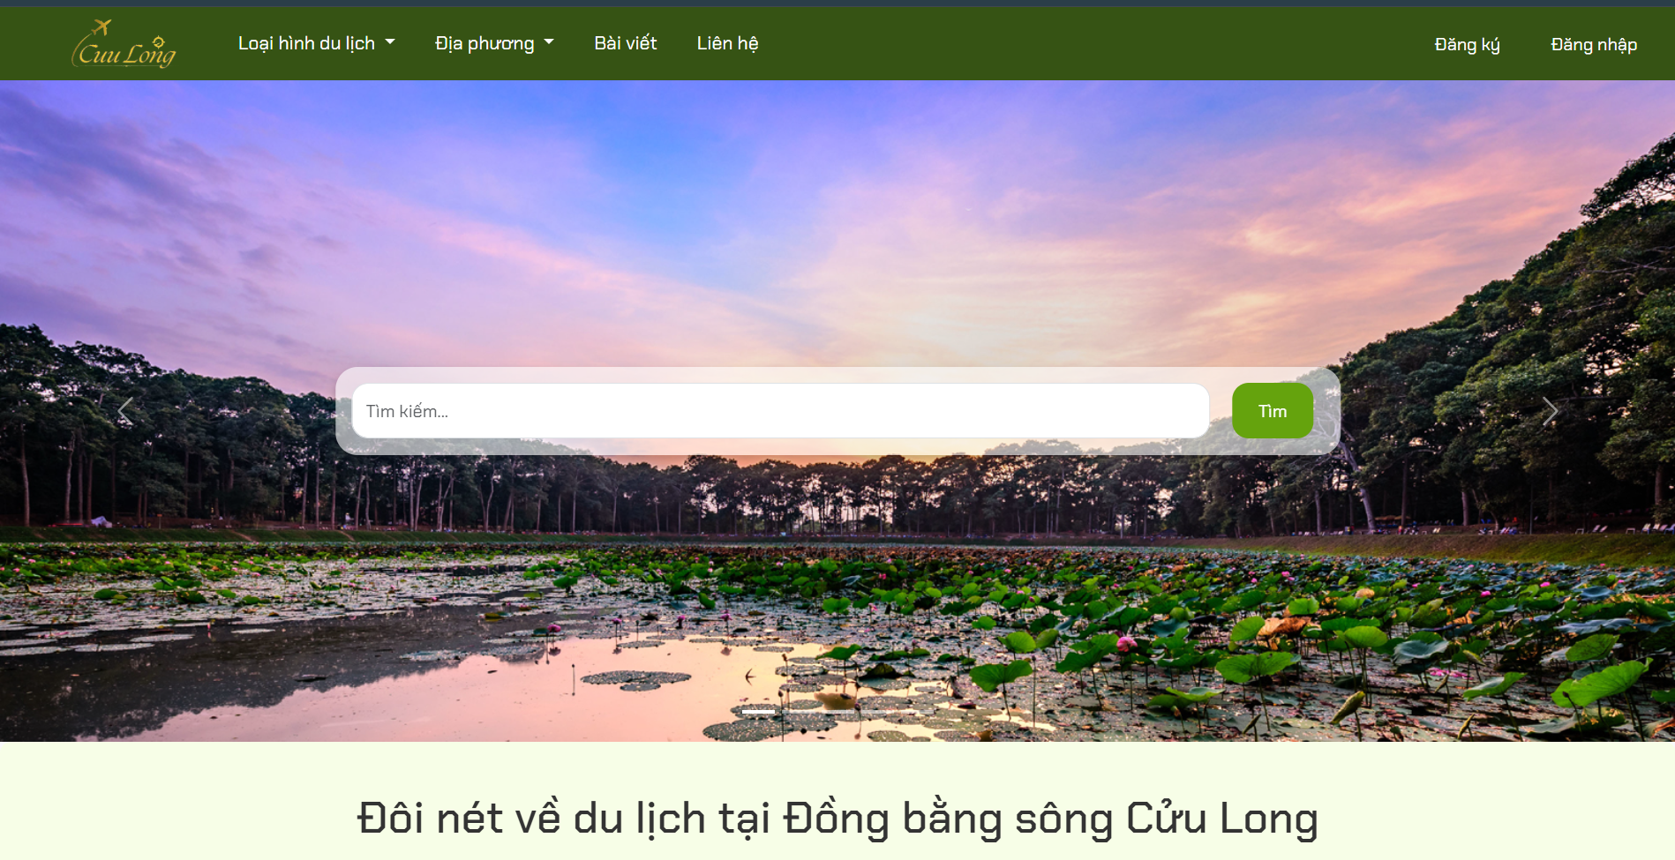
IV. CÀI ĐẶT THỰC NGHIỆM VÀ DEMO

Slide 17

Cảm ơn đã lắng nghe!

